Slide 1
Муниципальное бюджетное дошкольное образовательное учреждение «Детский сад общеразвивающего вида № 11» Нижнекамского муниципального района Республики Татарстан «Детский краеведческий проект, выполненный с участием педагога» Тема работы: Поможем пернатым друзьям
Авторы проекта:
Ахметзянова А.М. Муртазина Л.Ф.

Slide 2
АКТУАЛЬНОСТЬ Вся суть воспитания состоит в том, чтобы посеять и взрастить в детской душе семена любви к родной природе, к ее обитателям. В нашем родном городе Нижнекамске, в котором загрязнена экология выбросами промышленных предприятий, взаимоотношение человека с природой и её обитателями - актуальный вопрос. Здесь в большом городе пернатые живут бок о бок с нами и радуют нас своим пением и красочным нарядом, за птицами проще наблюдать, чем за большинством млекопитающих, которые скрываются в укромных местах. Значит, мы можем по птицам судить о состоянии природы вокруг нас.

Slide 3
Мы подготовили свой творческий практико-ориентированный проект под названием «Поможем пернатым друзьям». Продолжительность: Долгосрочный (учебный год - 9 месяцев). Участники: воспитатели, дети второй младшей группы. Цель проекта: формирование у детей младшего дошкольного возраста начал экологической культуры личности через развитие интереса к птицам Задачи, решаемые в проекте: *Обучающие: формировать представления о зимующих и перелетных птицах, учить отгадывать загадки; *Развивающие: развивать интерес к миру пернатых, представления о значении птиц для окружающей природы; *Воспитательные: воспитывать желание детей заботиться о птицах.

Slide 4
ЭТАПЫ РЕАЛИЗАЦИИ ПРОЕКТА
1 этап информационно – аналитический изучение специализированной литературы, обдумывание идеи проекта, изготовление и покупка дидактических игр, сбор информации, материала для реализации идеи, изучение индивидуальных особенностей детей, подбор заданий для диагностики детей и проведение диагностики в начале учебного года.

Slide 5
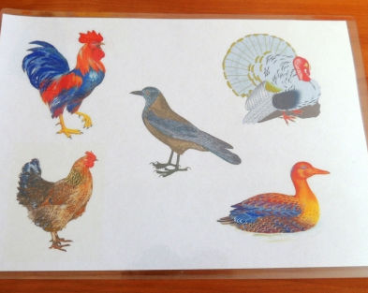
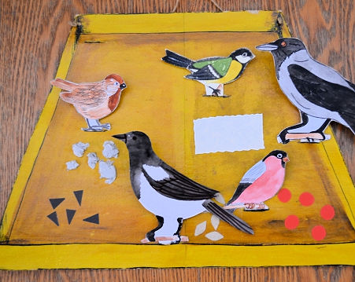
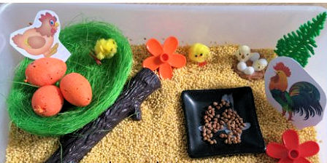
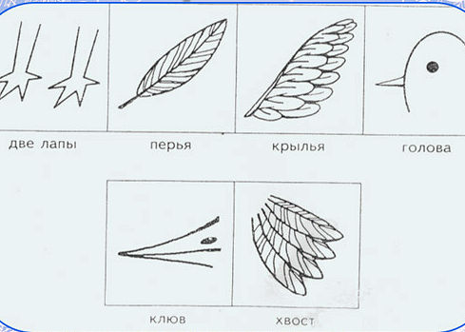
Дидактические игры

Slide 6
2 этап организационный - определение сроков реализации проекта, составление плана проекта, плана индивидуальной работы с детьми, проведение дидактических игр и организационной образовательной деятельности с детьми, проведение консультаций и родительских собраний.
Экспериментально-исследовательская деятельность

Slide 7
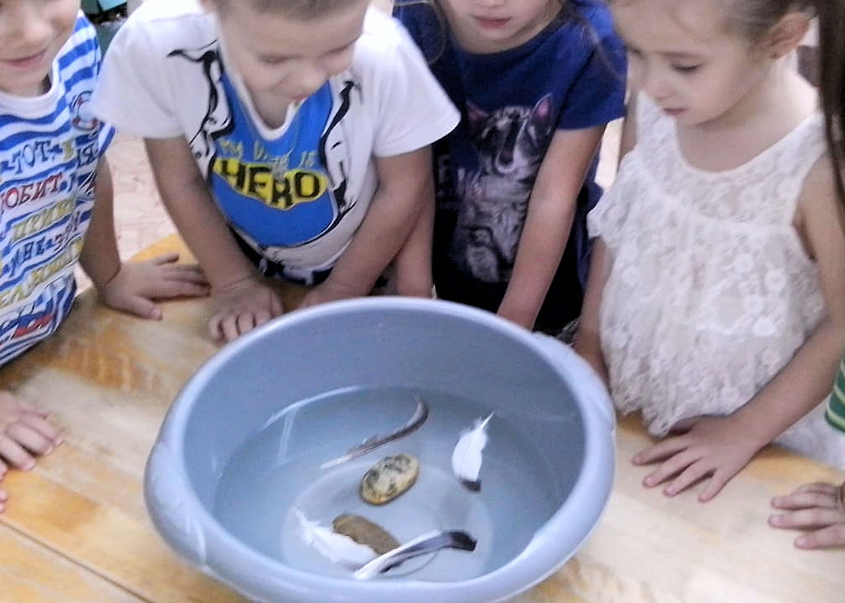
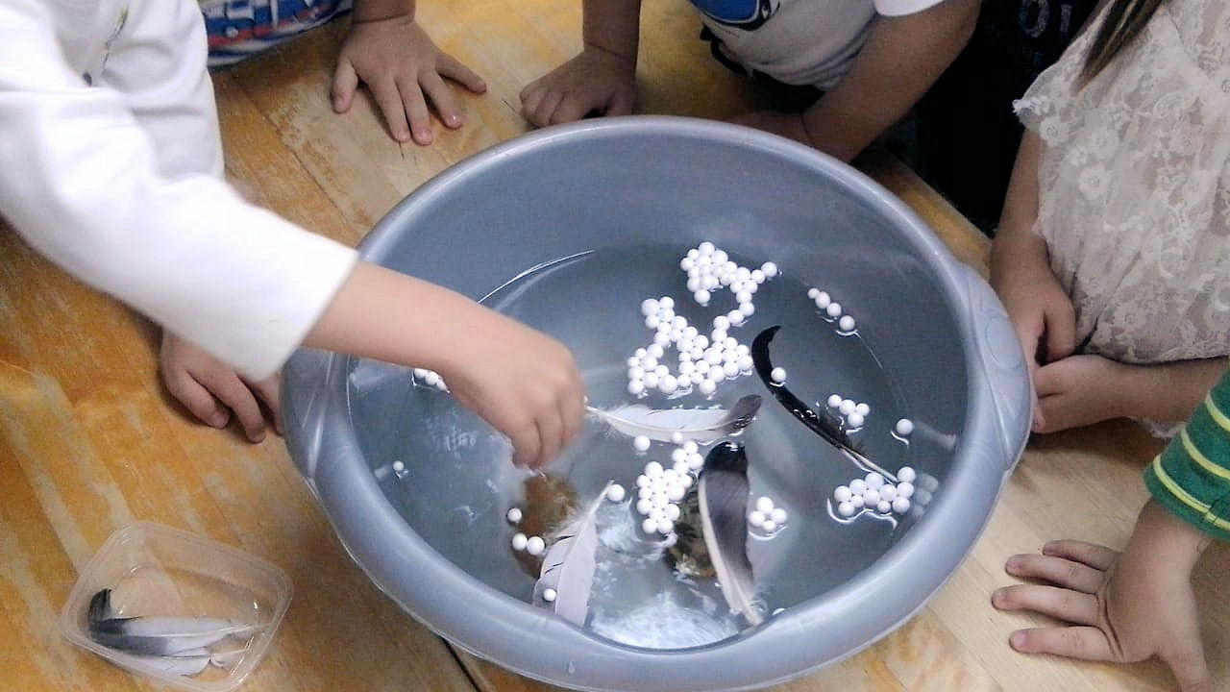
Почему перо не тонет? Что тяжелее камень или перо?

Slide 8
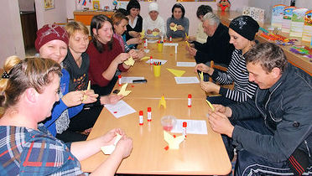
Родительское собрание
Мастер класс по изготовлению птичек оригами

Slide 9
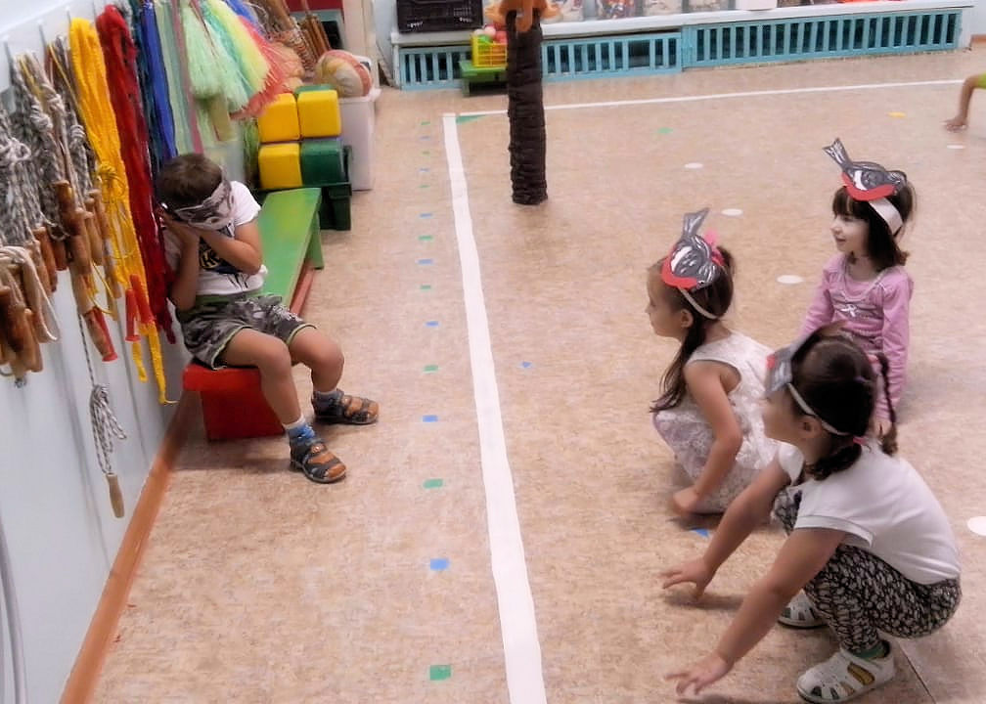
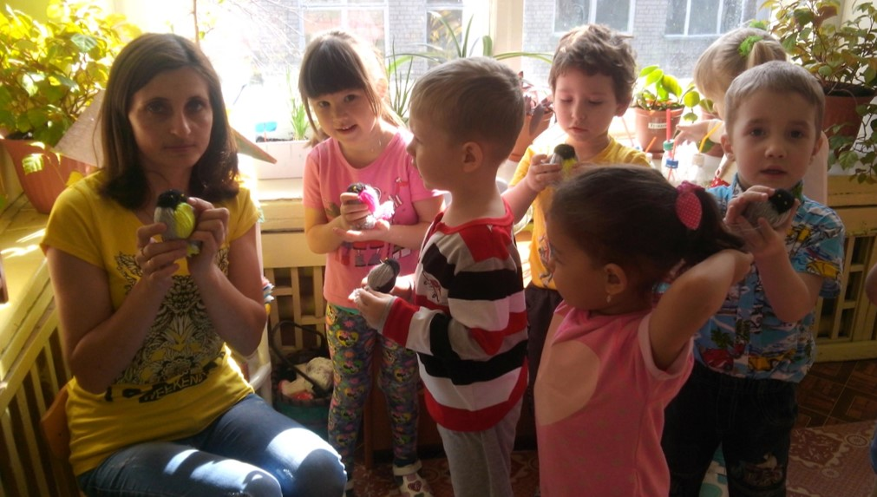
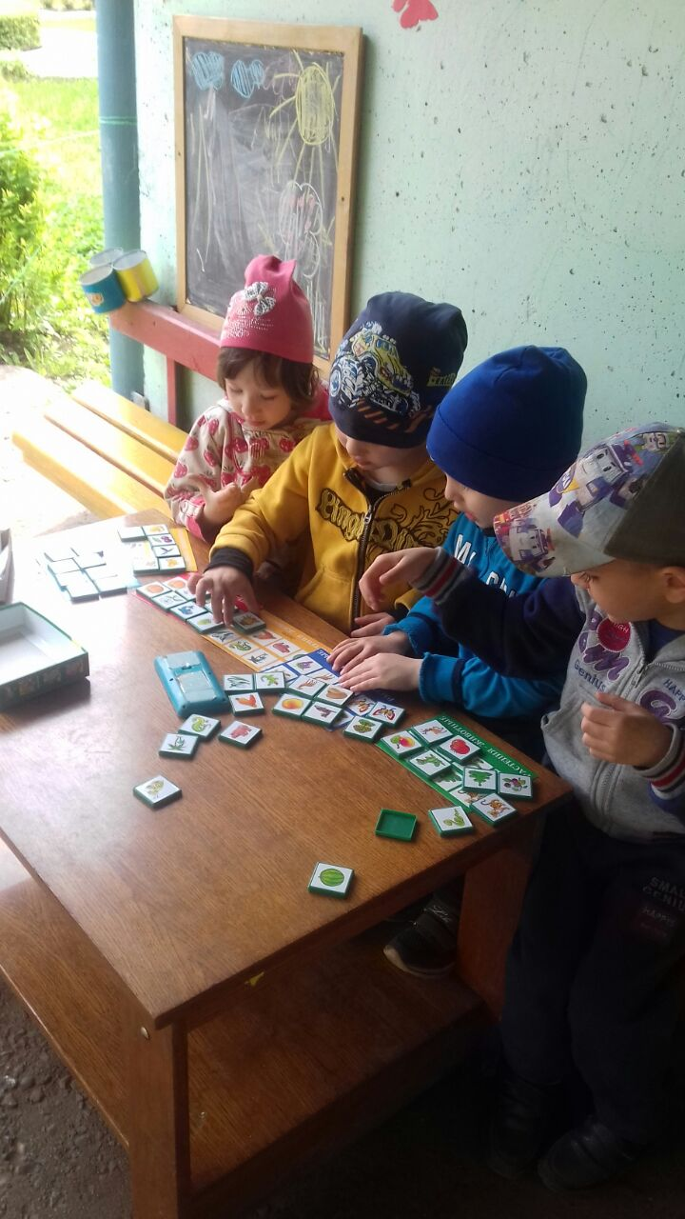
Игры на тему «Птицы»

Slide 10
Маленькая птичка прилетела к нам Маленькой птичке, семечки я дам, Маленькая птичка семечки клюет, Маленькая птичка песенки поет…

Slide 11
Творческие работы на тему «Птицы» Я начал птичку рисовать С душой не как попало Ведь птичек нужно охранять Их так на свете мало

Slide 12
Угощайте пташек дружно, Зёрнышек жалеть не нужно! Крошек горсть такая малость, А краса их людям в радость.

Slide 13
Смастерить для птичек домик Совершенно нам не трудно. Будем очень мы стараться, Чтоб им было в нём уютно. Прилетев из стран далёких Голосистые скворцы Прощебечут нам: "Спасибо! " Ведь мы с папой молодцы!!!

Slide 14
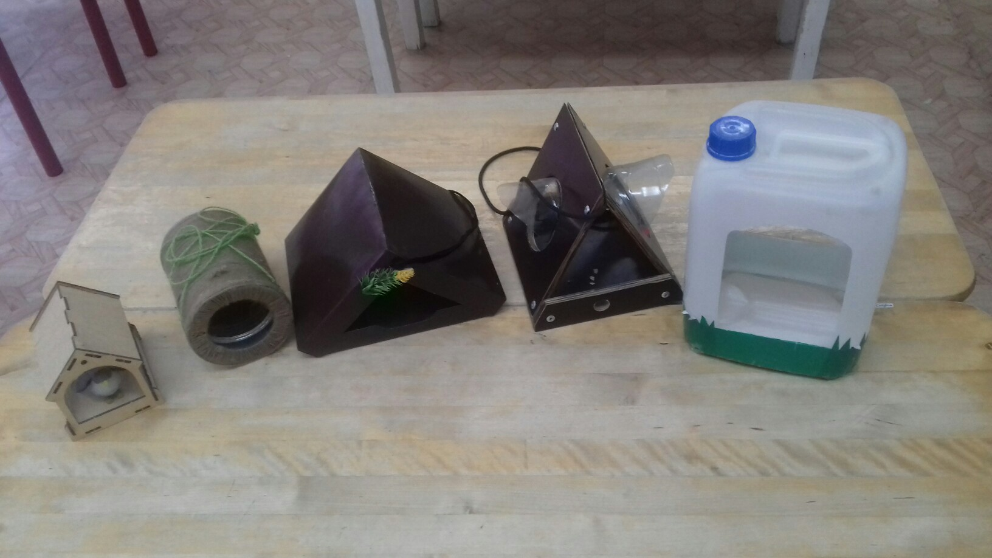
Кормушки из бросового материала
(Мы, как участники Международной программы «Эко-школа /Зеленый флаг» в номинации «Мусор»)

Slide 15
Мы и сами с усами….

Slide 16
3 этап заключительный - подведение итогов (диагностика детей в конце учебного года, проведение заключительного занятия).

Slide 17
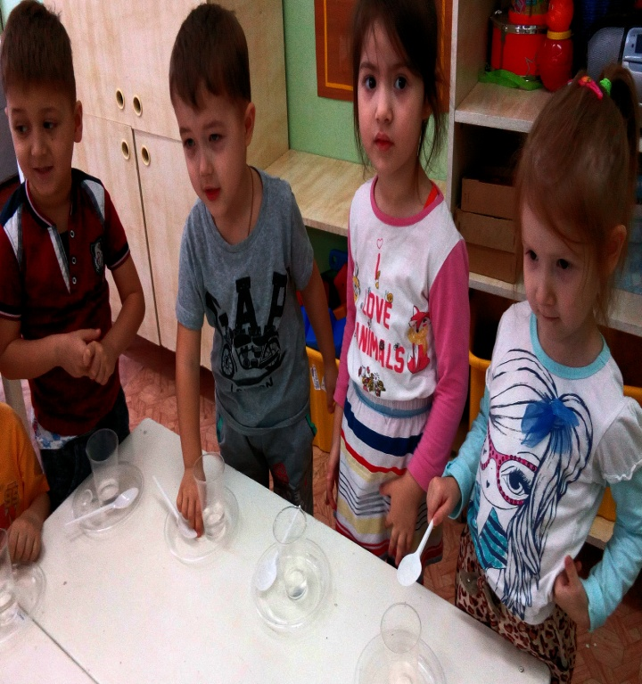
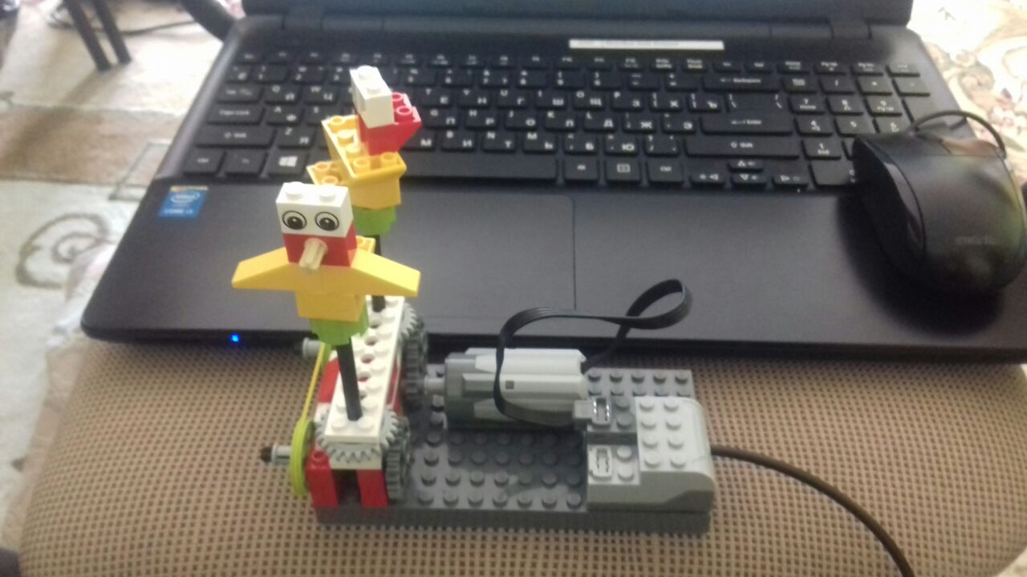
Организованная образовательная деятельность «Кто к нам в гости прилетел?»

Slide 18
«Боги дали нам птиц, чтобы мы видели, что такое красота…» Конфуций
СПАСИБО ЗА ВНИМАНИЕ!

